Slide 1
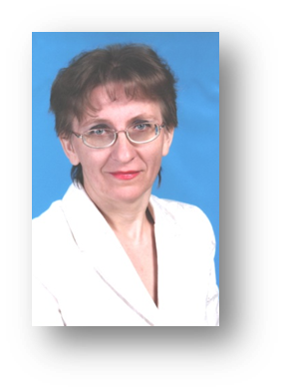
Публичная презентация опыта работы учителя начальных классов МКОУ Бирюченской ООШ
Михеевой Натальи Николаевны

Slide 2
ВИЗИТНАЯ КАРТОЧКА
Фамилия, имя, отчество – Михеева Наталья Николаевна
Образование – высшее, Борисоглебский государственный педагогический институт, 1994 год
Специальность – педагогика и методика начального обучения
Квалификация – учитель начальных классов
Стаж работы – 25 лет
Квалификационная категория – первая
Повышение квалификации
«Введение федерального государственного образовательного стандарта начального общего образования второго поколения в
образовательную практику», ГБОУ ДПО(ПК) Воро-
нежской области институте повышения квалификации
и переподготовки работников образования, 2012 год
«Информационно – компьютерная
компетентность учителя», Воронежский государственный
педагогический университет, 2012 год
Руководитель ШМО «Творческая мастерская»

Slide 3
Методическая тема: «Развивающее и личностно – ориентированное обучение в условиях малокомплектной школы в рамках введения ФГОС»
Цели работы:
Формирование УУД и ключевых компетенций.
Формирование познавательных интересов, желания учиться.
Сохранение и поддержание индивидуальности каждого ребенка.
Создание условий для сохранения психологического и физического здоровья, обеспечение эмоционального благополучия детей.
Задачи работы:
Формировать учебную самостоятельность.
Создать условия для появления поисковых путей учебной работы.
Развивать коммуникативные способности.
Развивать творческие способности.

Slide 4

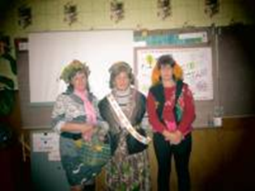
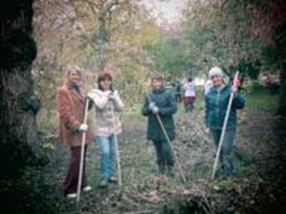

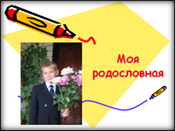


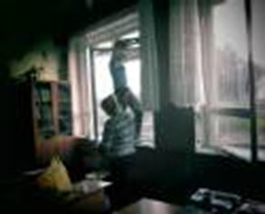
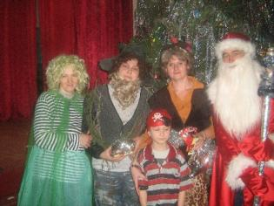
ОБРАЗОВАТЕЛЬНЫЕ ТЕХНОЛОГИИ
Технология личностно-ориентированного развивающего обучения.
Здоровьесберегающие технологии.
Групповые и парные технологии.
Игровые технологии.
Информационно-коммуникативные технологии.
Проектно-исследовательские технологии.
Проблемные технологии.
Направления работы
Работа с родителями
НОУ «Поиск»

Slide 5

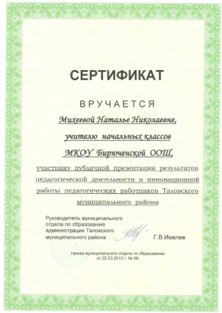
Распространение педагогического опыта
Публикация статьи в сборнике «Известия научно-координационного центра по профилю «Филология»
Выступление с публичной презентацией
Проведение открытых уроков.
Выступление на ШМО.
Выступление на педсоветах.
Выступление на родительских собраниях.
Размещение материалов на сайтах:
http://miheeva-natalya.ucoz.ru/
http://www.proshkolu.ru/user/71miheeva/
http://nsportal.ru/mikheeva-natalya-nikolaevna
http://www.zavuch.info/methodlib/users/

Slide 6
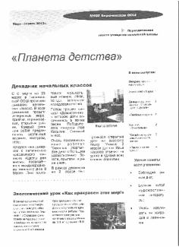
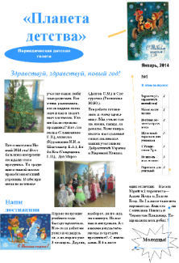
Результаты работы
Всероссийская дистанционная мультиолимпиада-марафон «Муравейник», 4 победителя, 2 призёра, 2011 год
Сверхпрограммная общероссийская предметная олимпиада «Олимпус» – участие, 2012 год
Окружной конкурс «Ученик года», призёр, 2012 год
Конкурс сочинений, посвященных празднику Рождества Христова, победитель, 2013 год
Фестиваль риторики, участие, 2013 год
«Ученик года -2013» среди третьеклассников, участие
Конкурс детско-юношеского творчества по пожарной
безопасности, призёр, 2013 год
Детский творческий конкурс «Пасха Православная»,
призёр, 2013 год
Организация детского научного общества «Поиск»
Организация детской периодической газеты
«Планета детства»

Slide 7
